Slide 1
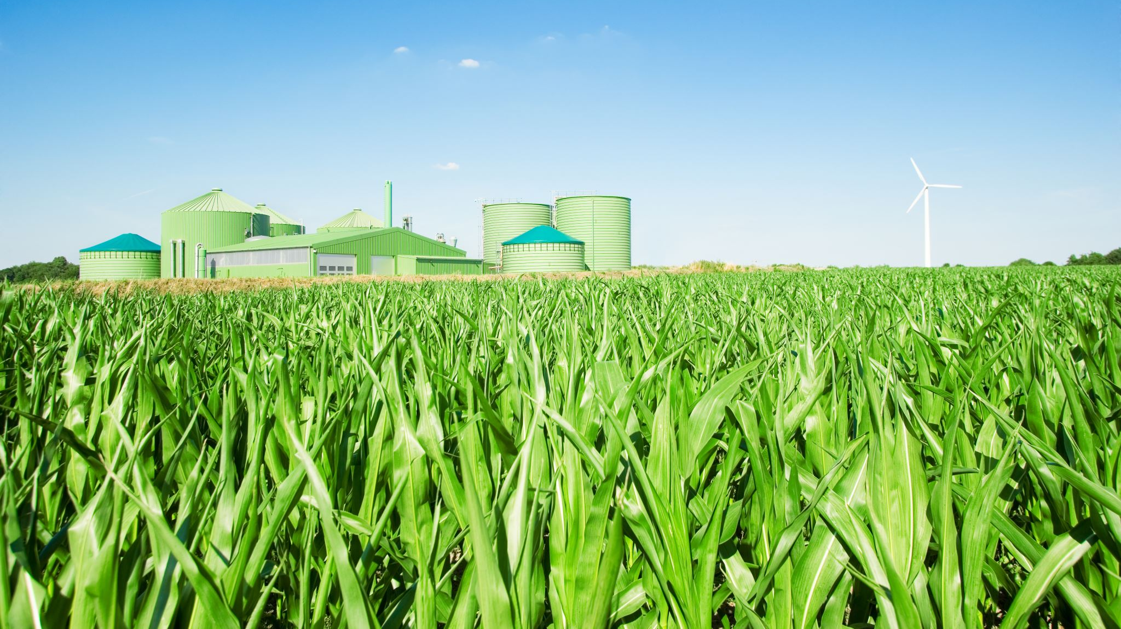
Des pesticides hautement toxiques autorisés en Belgique
Isabelle Klopstein
Nature & Progrès
Colloque « Les pesticides en Belgique : problèmes et solutions
Chambre des représentants
Bruxelles, le 27 mars 2023

Slide 2
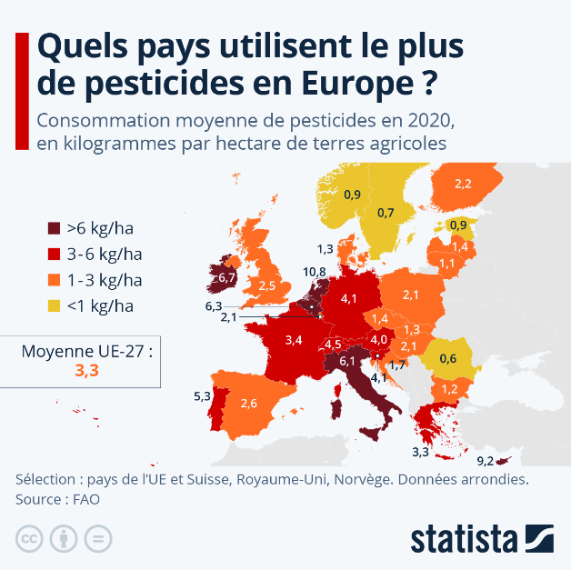
4ème pays le plus gourmand en pesticides d’Europe
La Belgique, mauvaise élève ?

Slide 3



Des objectifs de réduction des pesticides ambitieux
Accord de gouvernement : « Le gouvernement réalisera un ambitieux plan de réduction des pesticides, (…) »
Réduction de 50 % des pesticides les plus dangereux d’ici 2030
Règlement 2001/1107 : Obligation de remplacer les pesticides les plus toxiques
Population belge en faveur d’une réduction de 80 % des pesticides de synthèse d'ici à 2030
(Initiative Citoyenne Européenne
« Sauvons les Abeilles et les Agriculteurs »)

Slide 4
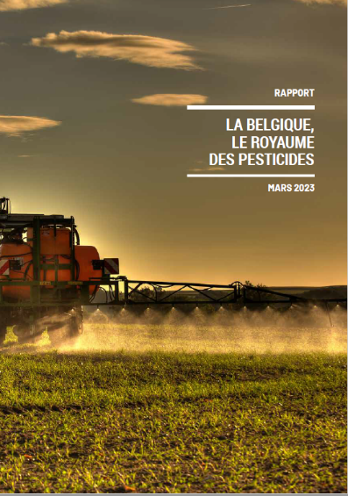
Présentation du rapport
« La Belgique, le royaume des pesticides » (mars 2023)
La Belgique, mauvaise élève : pourquoi ?
Pratiques de l’administration compétente
Evaluation/autorisation des pesticides
Base de données : fytoweb.be / SPF Santé Publique
  Données de vente par kg (2011-2020)
  Pesticides autorisés (décembre 2022)
  Documents de l’administration (« guideline ») ou soumis à l’administration (via Aarhus)

Slide 5
Sommaire
Etat des lieux en Belgique
  Quels pesticides autorisés ?
  Dans quelle proportion ?
  Evolution de leur utilisation dans le temps
Obligation de substitution des pesticides hautement toxiques
Pratiques du SPF Santé publique - DG compétente sous tutelle du ministre de l’Agriculture

Slide 6
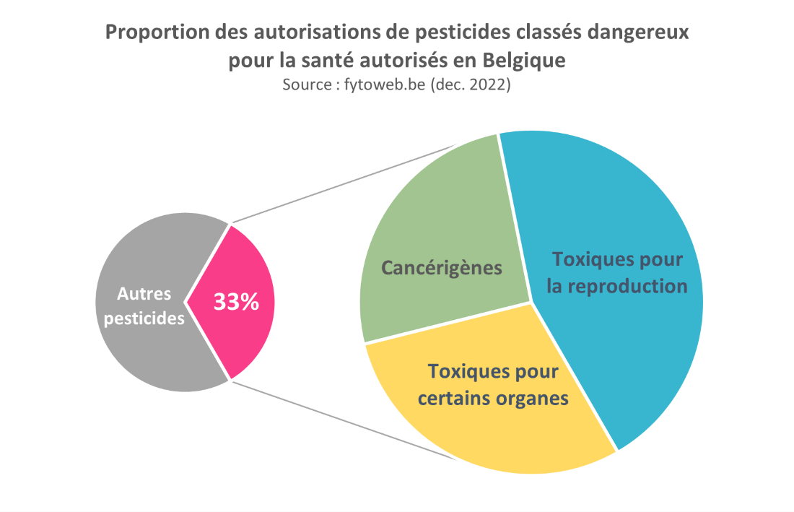
Pesticides autorisés en Belgique classés toxiques pour la santé à long terme

Slide 7
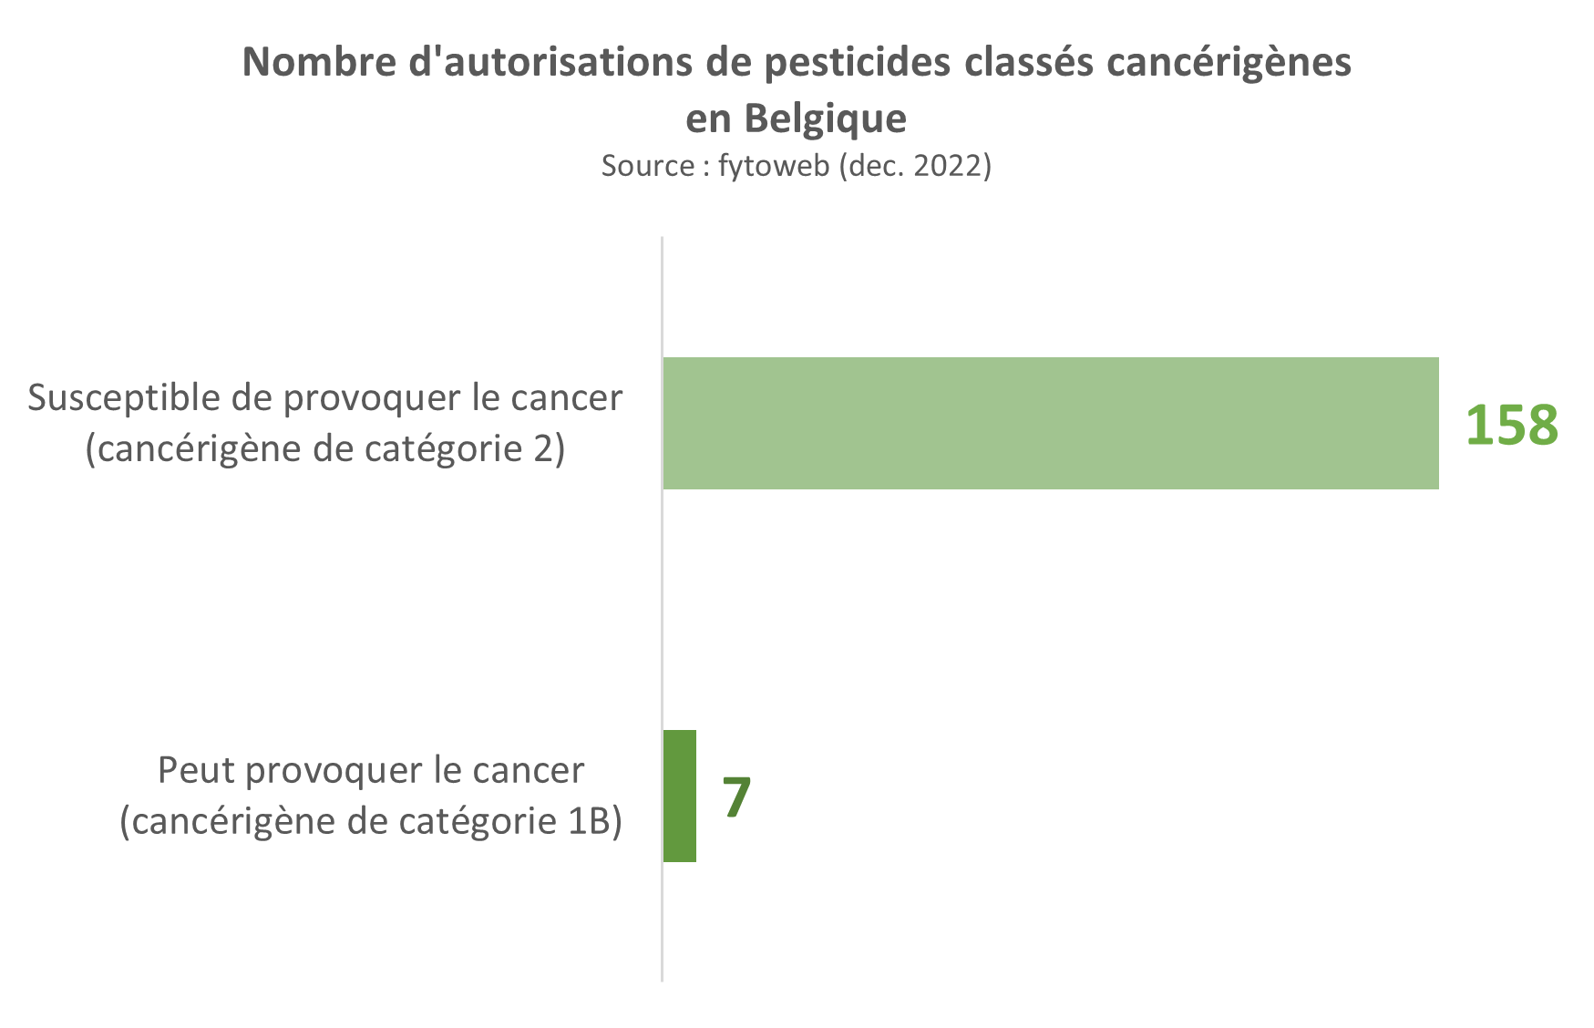
10 % des pesticides autorisés en Belgique classés cancérigènes

Slide 8
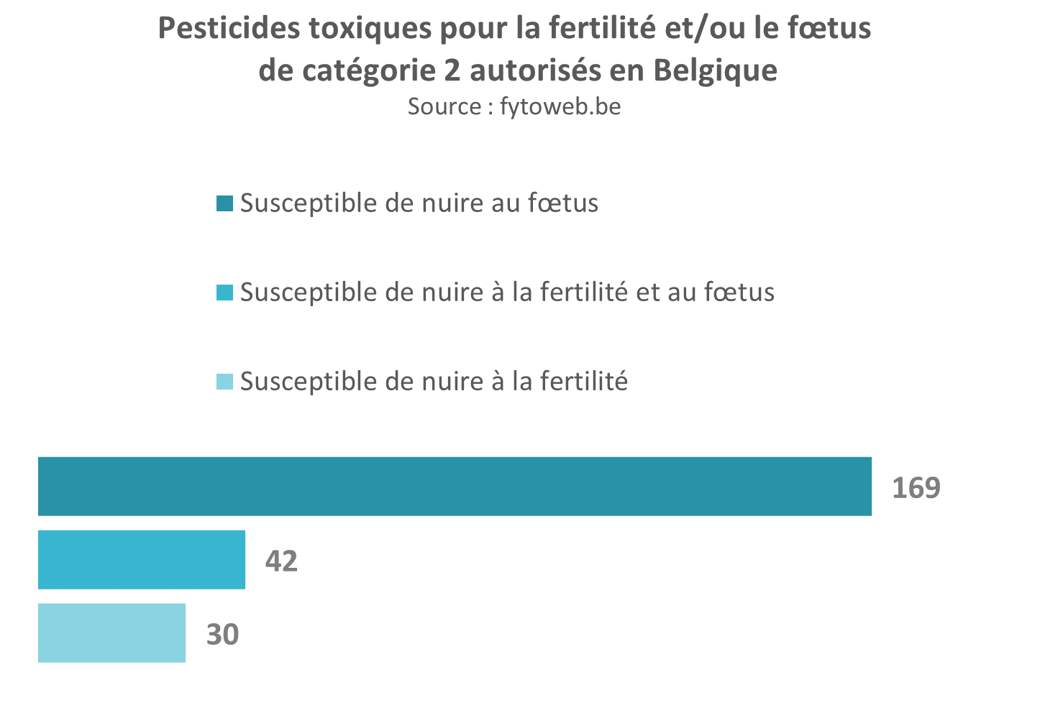
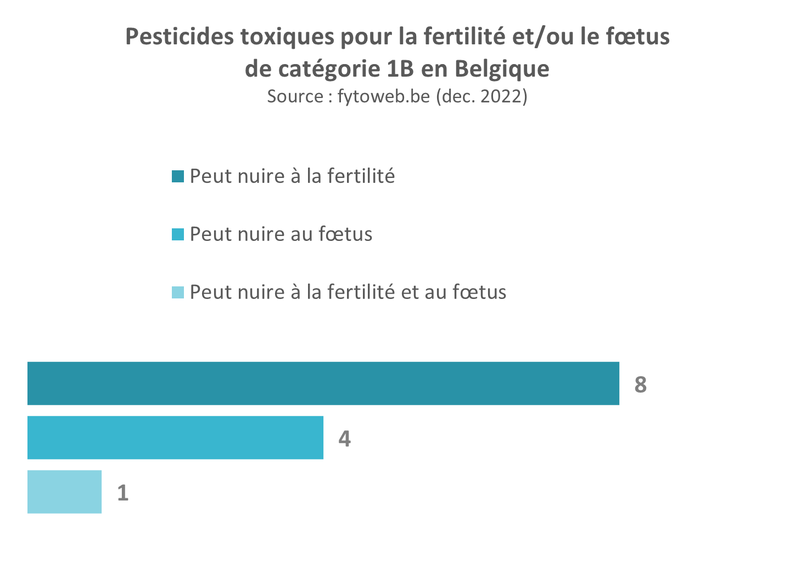
16 % de pesticides autorisés en Belgique classés reprotoxiques
+
16 fongicides nocifs pour les bébés nourris au lait maternel

Slide 9
Catégorie spécifique
Les pesticides « candidats à la substitution »
Pesticides toxiques à long terme pour la santé et/ou l’environnement
En particulier :
  Cancérigènes de catégorie 1A ou 1B
  Toxiques pour la reproduction de catégorie 1A ou 1B
  Propriétés de perturbation endocrinienne
Pesticides reconnus comme les plus dangereux encore autorisés au niveau UE

Slide 10
Les pesticides hautement toxiques
« candidats à la substitution »
Que prévoit la législation UE en vigueur ?
Soumis à des conditions d’autorisation plus strictes depuis 2015
En vue de leur élimination progressive
Au profit d’alternatives plus sûres
Le principe de substitution

Slide 11
Procédure d’autorisation plus stricte des pesticides hautement toxiques
« candidats à la substitution »
Autorisation conditionnée à l’absence de produits moins toxiques ou d’alternatives non chimiques
Evaluation obligatoire des alternatives disponibles
Nouvelles demandes – Août 2015
Régulièrement
Au plus tard :
  Renouvellement
  ou modification de l’autorisation

Slide 12
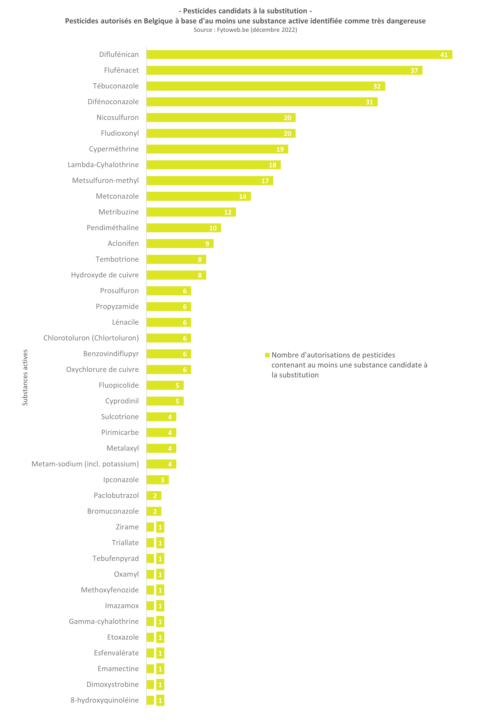
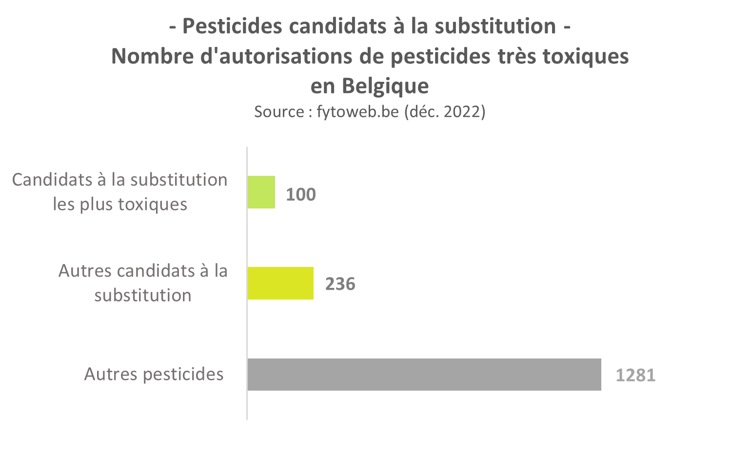
1 pesticide sur 4 autorisé en Belgique est un pesticide hautement toxique

Slide 13
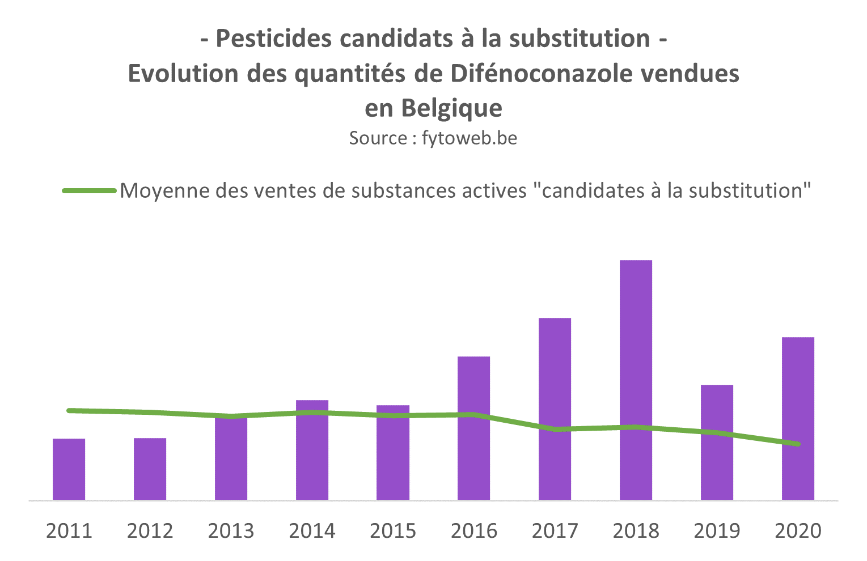
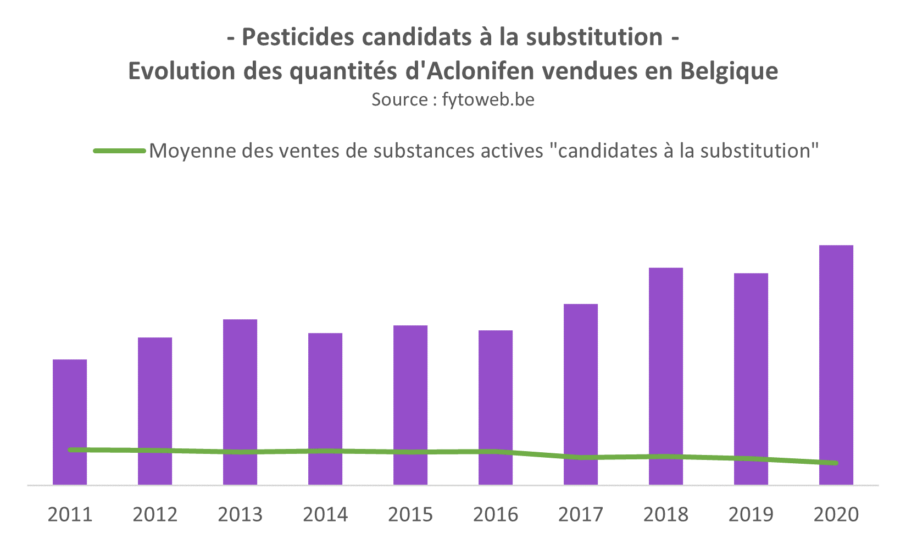
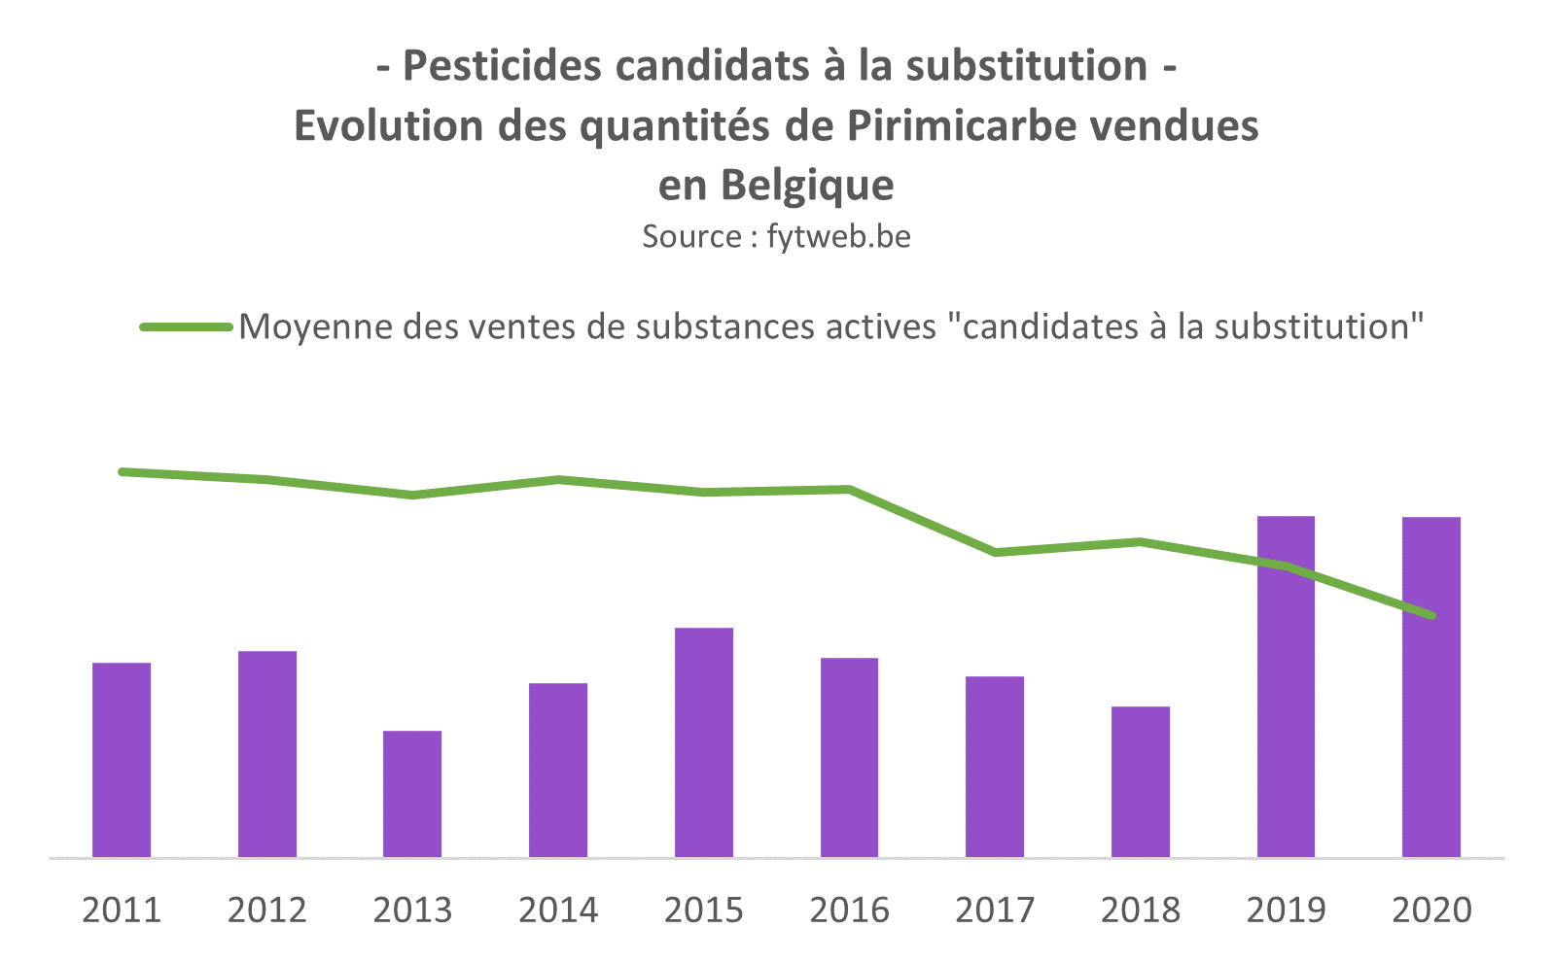
Evolution des quantités de pesticide hautement toxiques utilisées en Belgique de 2011 à 2020
Ces pesticides devaient progressivement disparaître depuis 2015 mais leur utilisation continue d’augmenter en Belgique
Difénoconazole (2015) : substance persistante et toxique
Insecticide Pirimicarbe (2015) : substance persistante et toxique / Cancérigène suspecté
Herbicide Aclonifen (2015) : substance bioaccumulable et toxique / Cancérigène suspecté

Slide 14
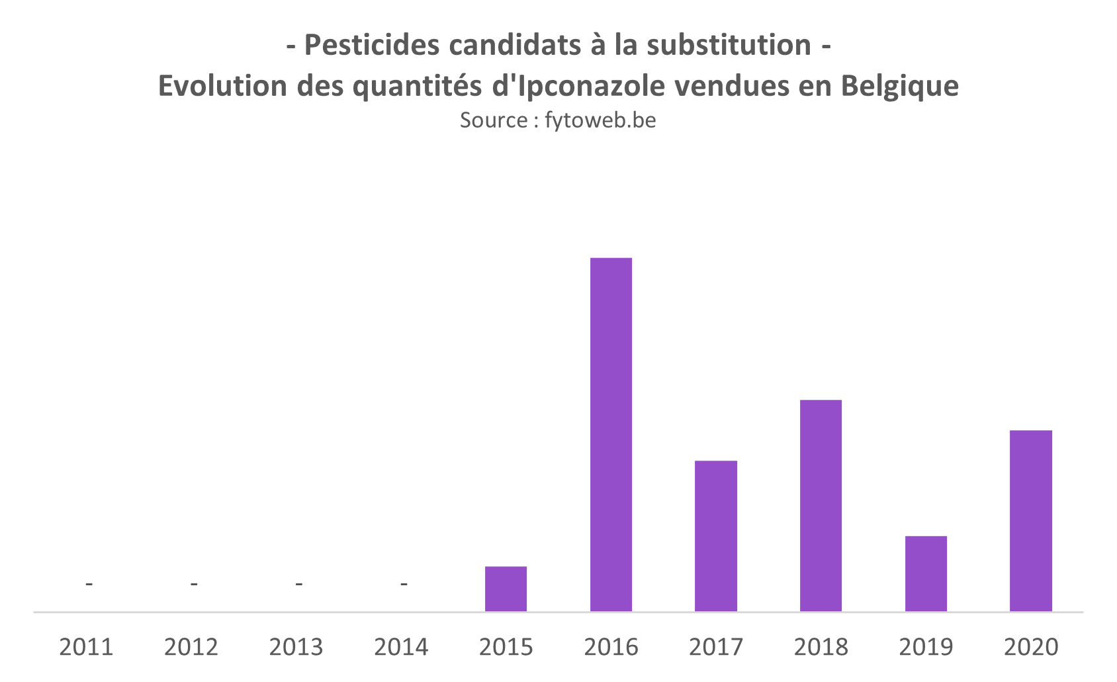
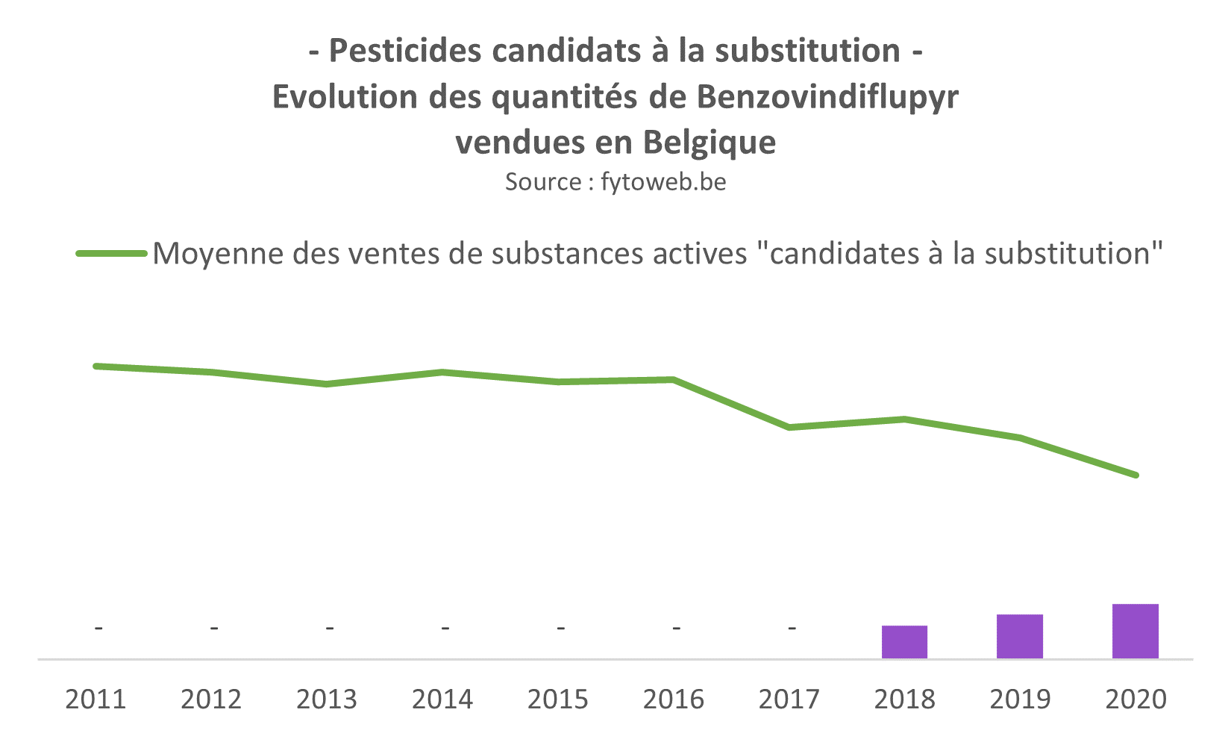
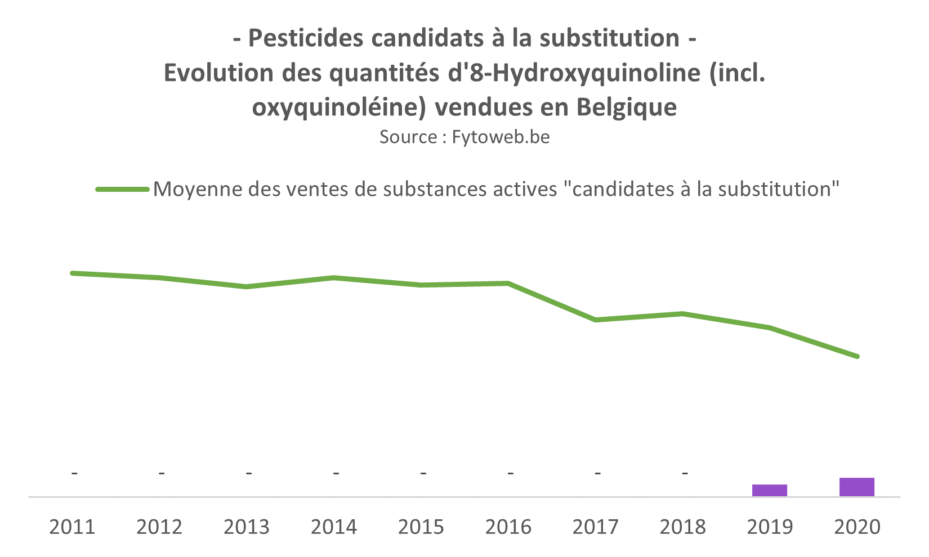
Evolution des quantités de pesticide hautement toxiques utilisées en Belgique de 2011 à 2020
Des fongicides devaient progressivement disparaître … apparaissent
Ipconazole (2015) = Toxique pour la reproduction (1B) / Peut nuire au fœtus
Benzovindiflupyr (2016) = Substances persistante et toxique + groupe SDHI
8-Hydroxyquinoline (2017) = Toxique pour la reproduction (1B) + Perturbateur endocrinien

Slide 15
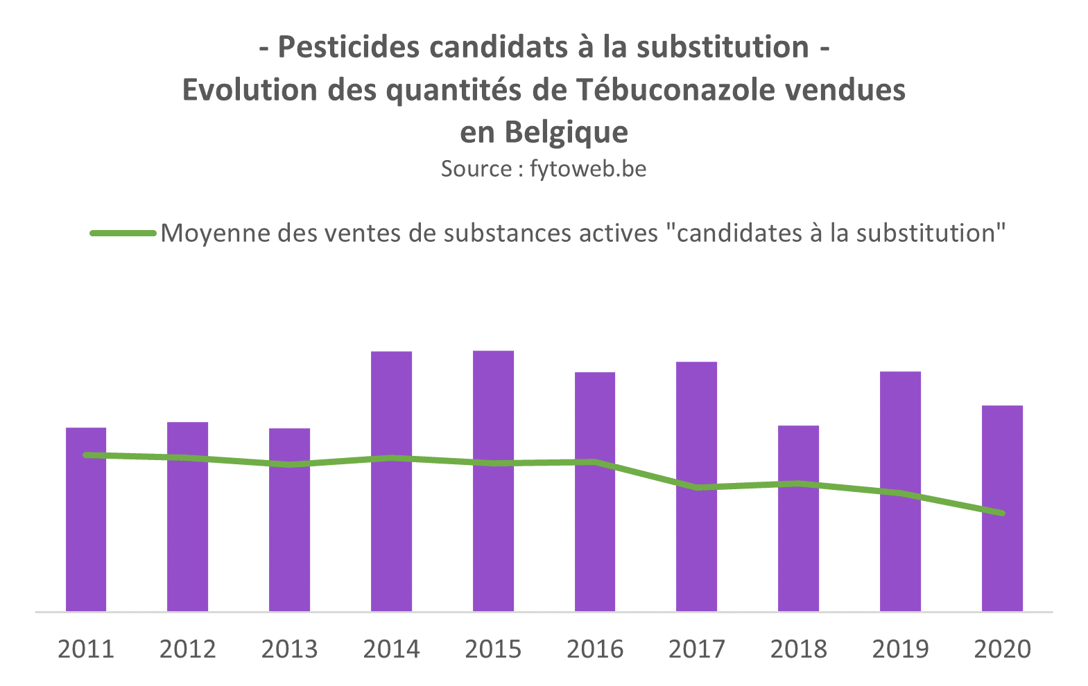
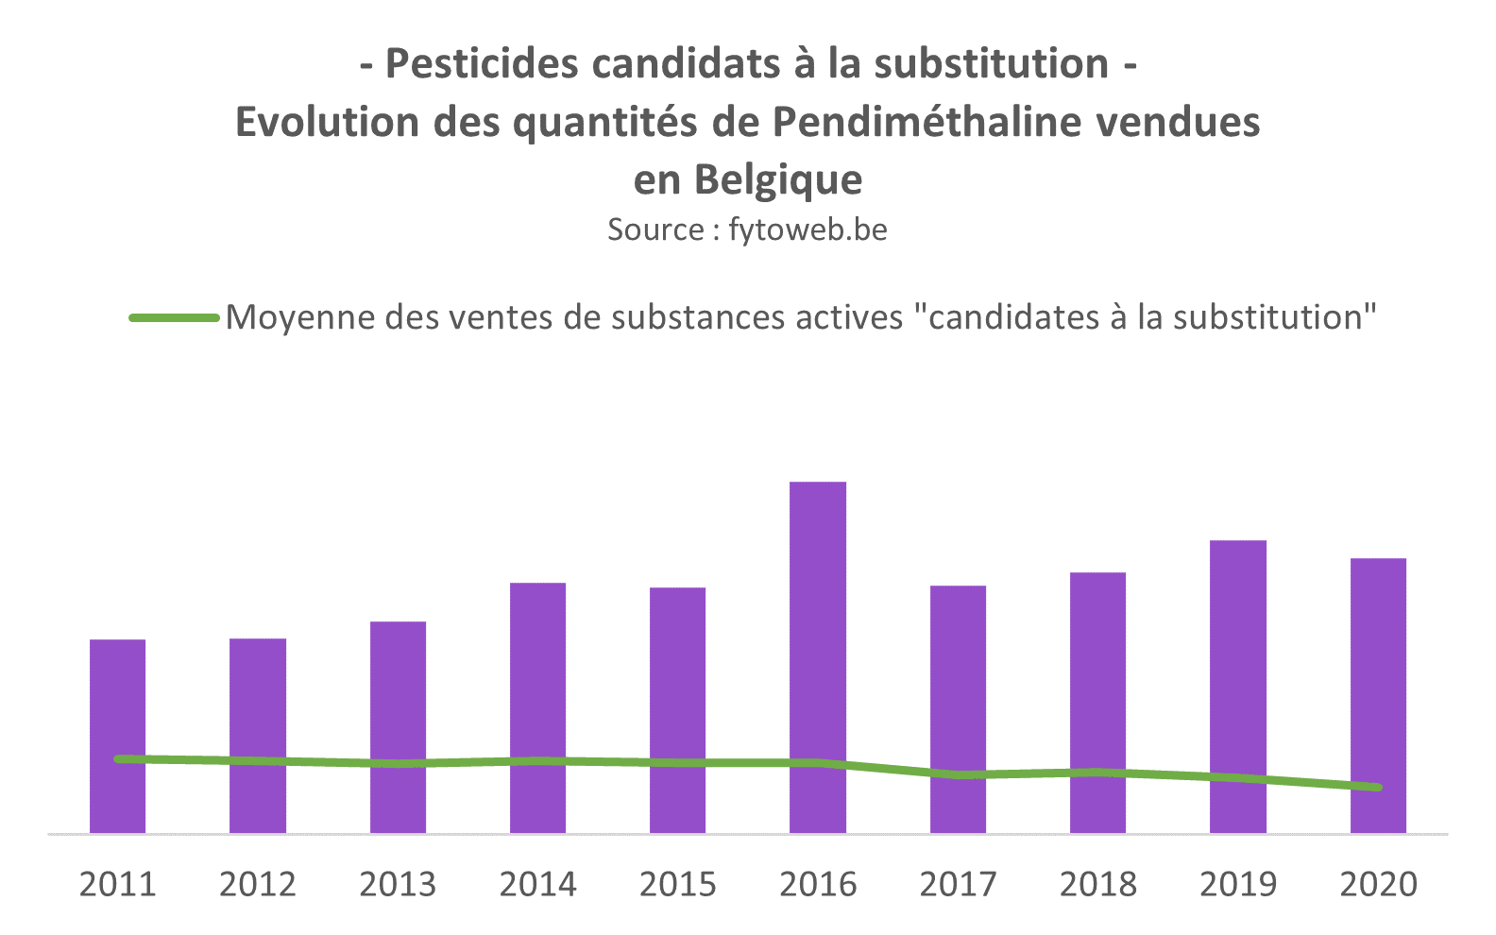
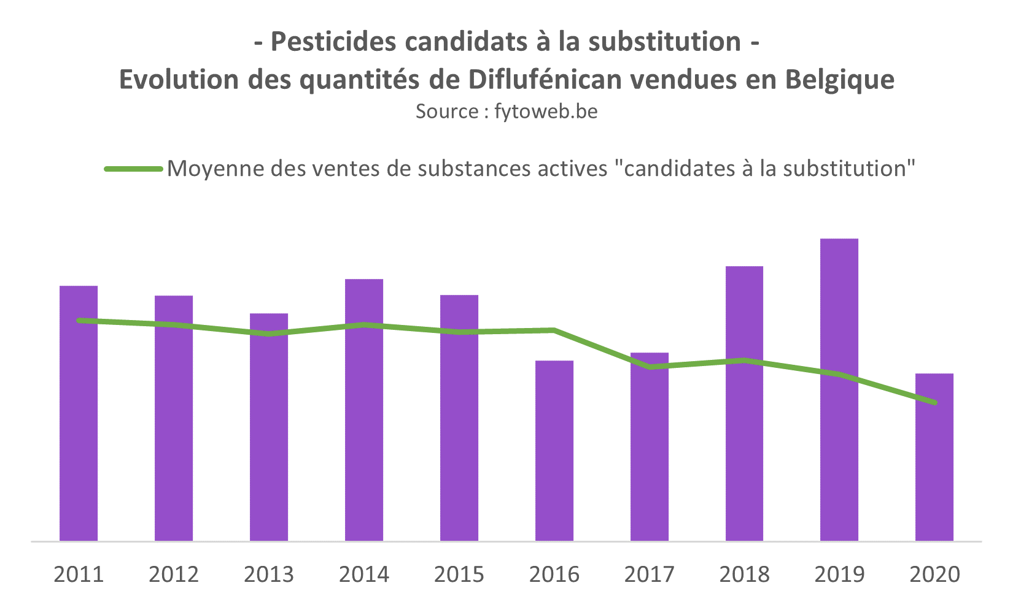
Evolution des quantités de pesticide hautement toxiques utilisées en Belgique de 2011 à 2020
Ces pesticides devaient progressivement disparaître mais leur utilisation stagne en Belgique
Fongicide Tébuconazole (2015) : substance persistante et toxique / Perturbateur endocrinien avéré (JRC - Centre de recherche commun de la Commission européenne)

Slide 16


Les pesticides hautement toxiques
« candidats à la substitution »
Aucune évaluation des alternatives en Belgique : 90 % des autorisations
MOST MICRO : Pesticide à base de Pendiméthaline, classé toxique pour la reproduction
2022 : Modification de la classification
ATTA-BUCO : Tébuconazole autorisé via la procédure simplifiée d’octroi de permis de commerce parallèle
(déjà autorisé dans un Etat membre)
CELEST : Fludioxonil
2022 : Demande d’extension de l'autorisation pour plusieurs petites cultures

Slide 17
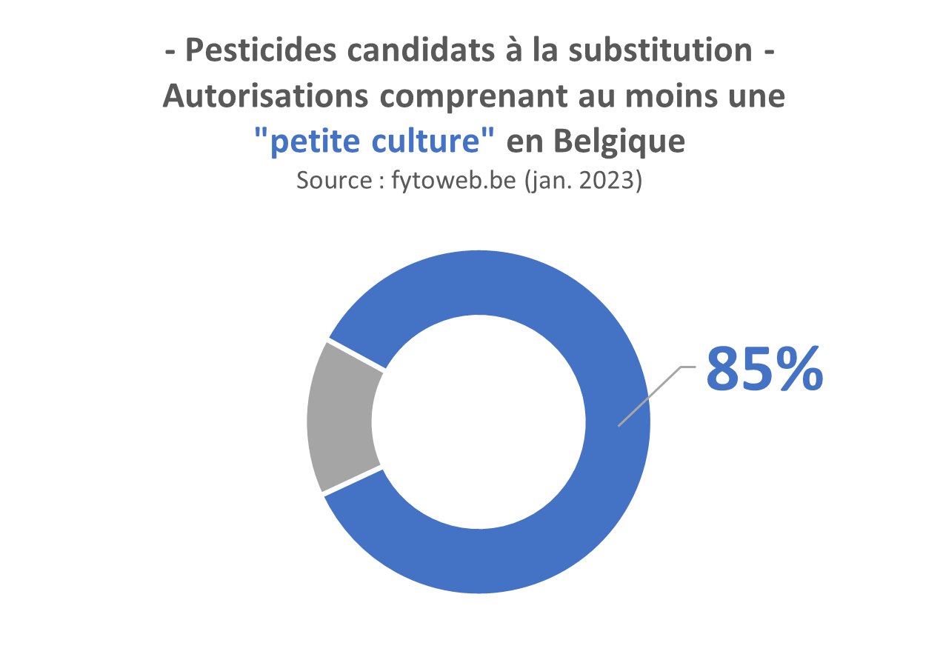
Les pesticides hautement toxiques
« candidats à la substitution »
Les exemptions systématiques : les petites cultures

Slide 18
10 % des autorisations non exemptées… MAIS
Informations fournies par le demandeur ou le titulaire de l’autorisation
Conflit d’intérêts évidents
Les entreprises agrochimiques peuvent continuer à vendre ces produits hautement toxiques sans rechercher d’alternatives plus sûres

Slide 19
Comment faire appliquer la règlementation européenne ?
Levier judiciaire
Janvier 2023 > PAN Europe, BBL et Nature & Progrès
Demande d’annulation de deux autorisations d’insecticides à base cyperméthrine - Pour non évaluation des alternatives disponibles
Procédure longue, coûteuse
Autres leviers : rôle du Parlement fédéral ?

Slide 20
Quelques recommandations
Révision du document de guidance
Un engagement à finaliser d’ici 2026 la révision des autorisations de ces pesticides
Un plan fédéral d’élimination progressive incluant les pesticides de catégorie 2
Le financement de la recherche dans les alternatives non chimiques et leur promotion auprès des agriculteurs

